Slide 1

Федеральная служба войск национальной гвардии Российской Федерации
Вневедомственная
охрана Мурманской
области

Slide 2

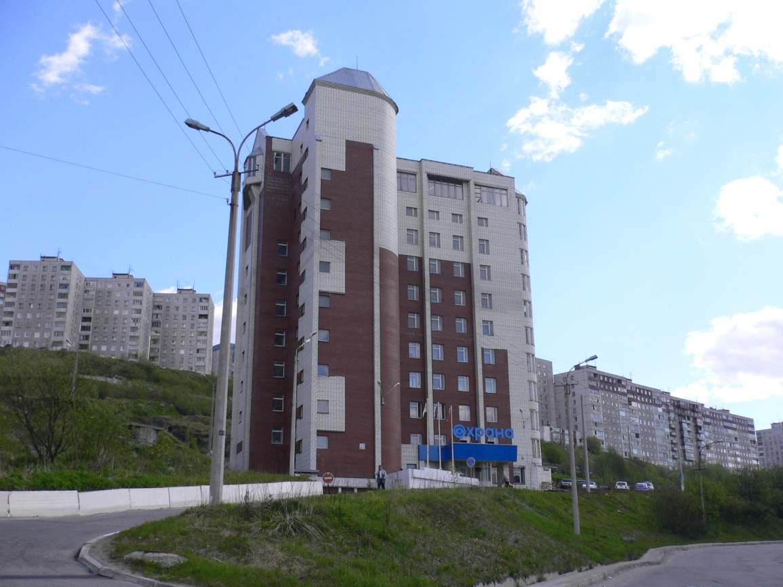
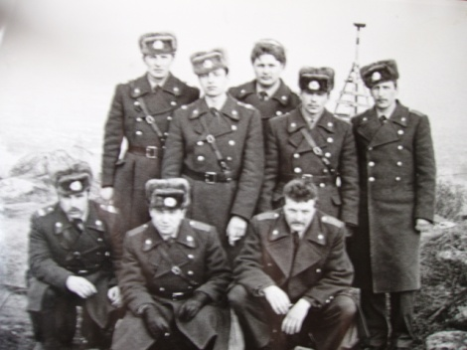
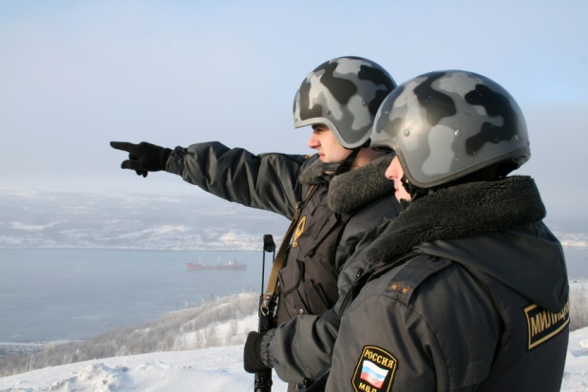
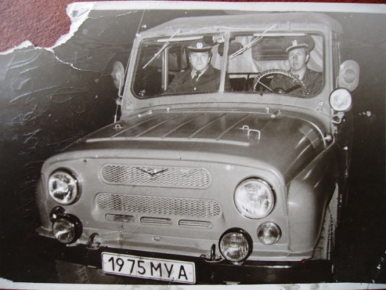
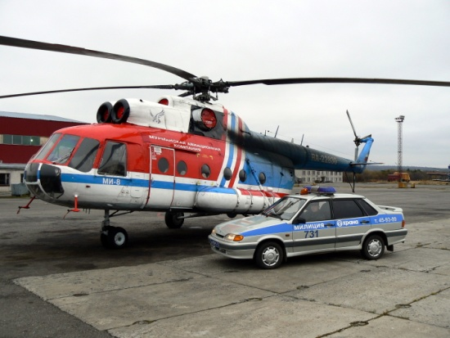
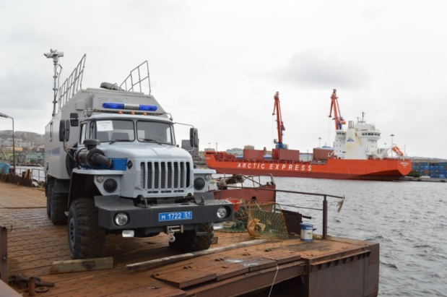
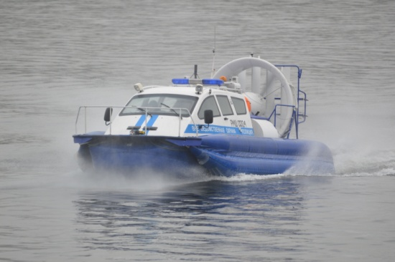
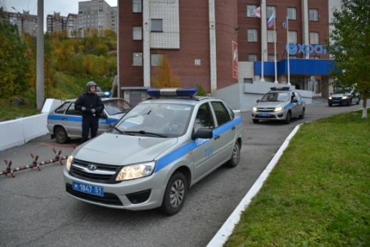
Вневедомственная охрана
С октября 1952 года в Мурманской области осуществляет свою деятельность вневедомственная охрана

Slide 3
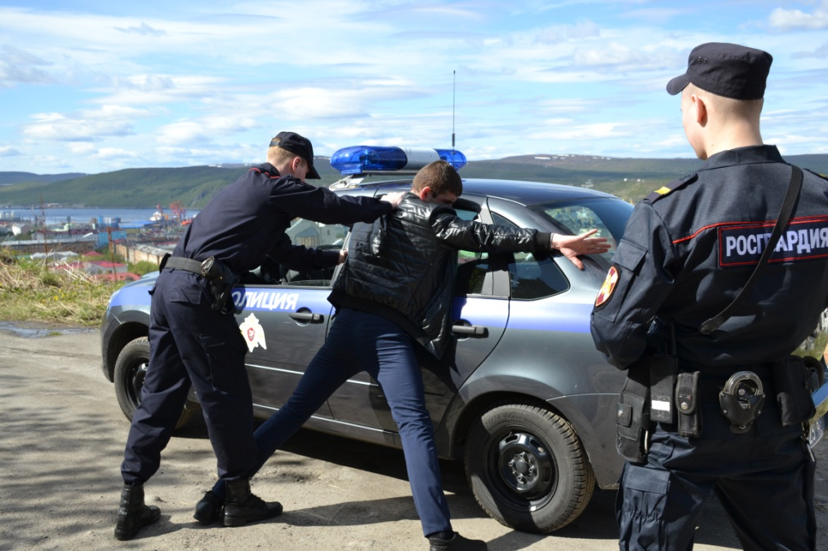
Вневедомственная охрана
Активно ведется борьба с уличной преступностью, охраняются административные здания, банки, узлы связи, ведущие промышленные предприятия региона, оказывается содействие в охране общественного порядка, обеспечивается охрана квартир и имущества граждан.

Slide 4
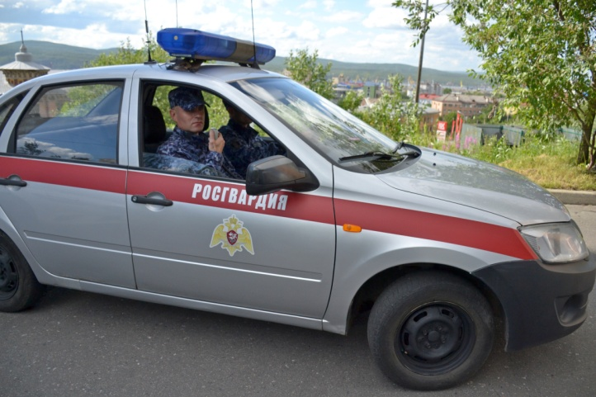
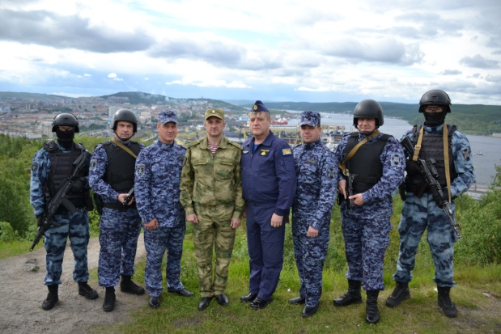
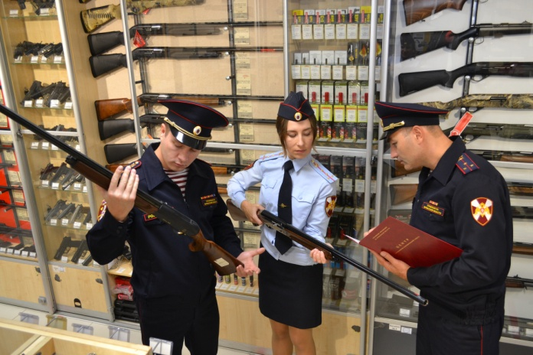
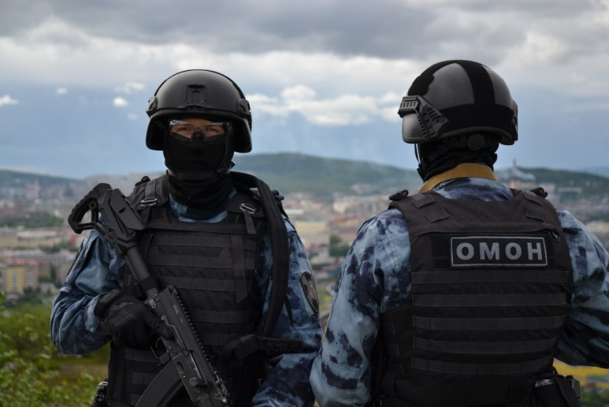
Росгвардия
В апреле 2016 года в соответствии с Указом Президента Российской Федерации от 5 апреля 2016 года № 157 «Вопросы Федеральной службы войск национальной гвардии Российской Федерации» вневедомственная охрана, ОМОН, СОБР, лицензионно-разрешительная работа, АОСН вошли в структуру нового ведомства - Росгвардии.

Slide 5
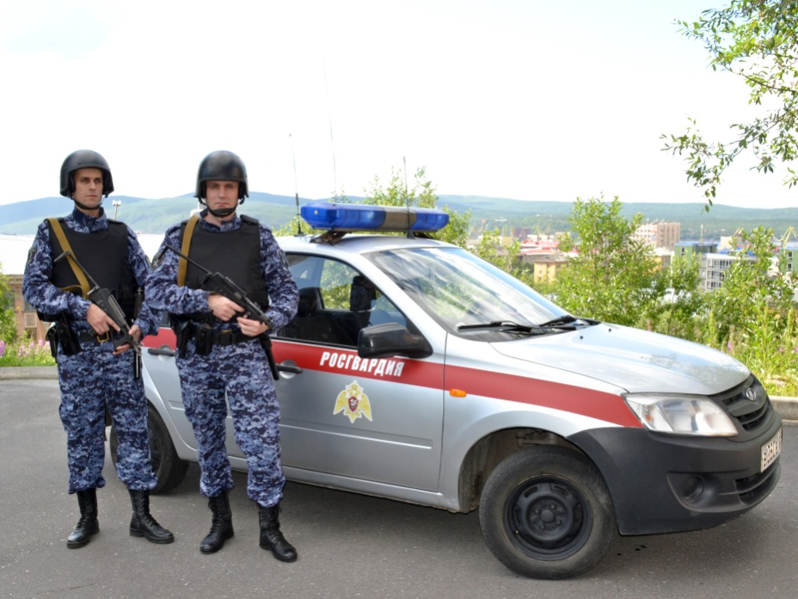
Вневедомственная охрана Мурманской области
опыт работы - 65 лет
на службе - вооруженные и образцово экипированные сотрудники Росгвардии, прошедшие специальную подготовку
обеспечивает оперативное прибытие групп задержания на место происшествия

Slide 6
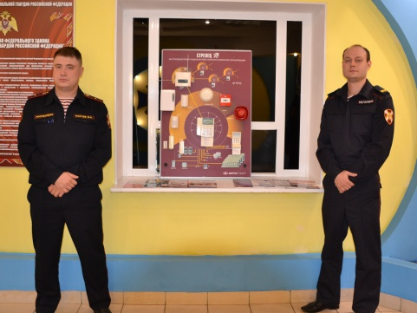
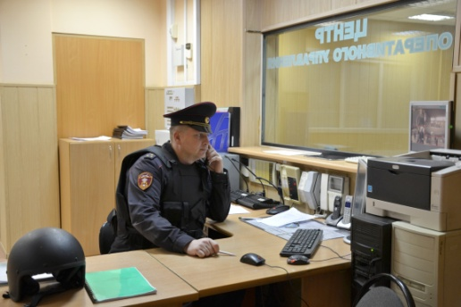
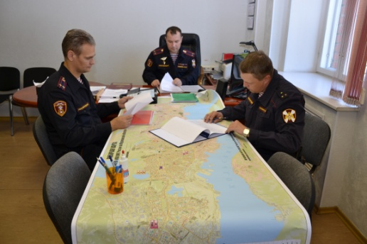
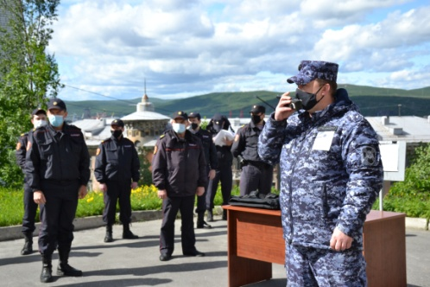
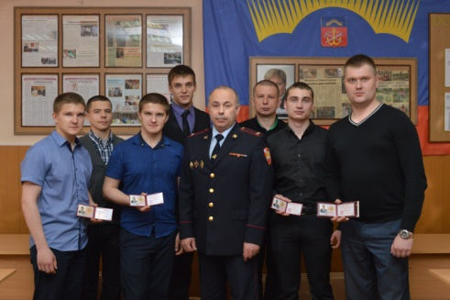
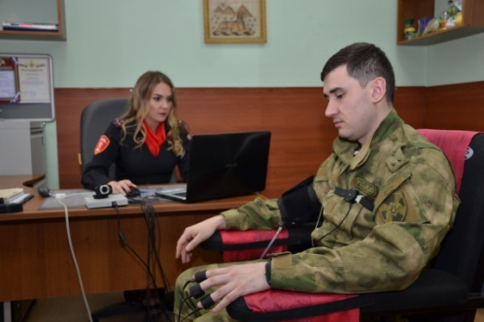
Вневедомственная охрана Мурманской области – сложный «механизм» состоящий из специалистов различных профессиональных навыков
Центр оперативного управления и пульты централизованного наблюдения, принимающие сигналы «Тревога» с охраняемых объектов
Строевые подразделения, обеспечивающие охрану объектов и незамедлительное реагирование на сигналы «Тревога»
Подразделения, занимающиеся внедрением новых технических средств охраны, обследованием объектов на предмет антитеррористической защищенности
Специалисты кадровых подразделений, аналитики, юристы, специалисты по вооружению, психологи и др.

Slide 7
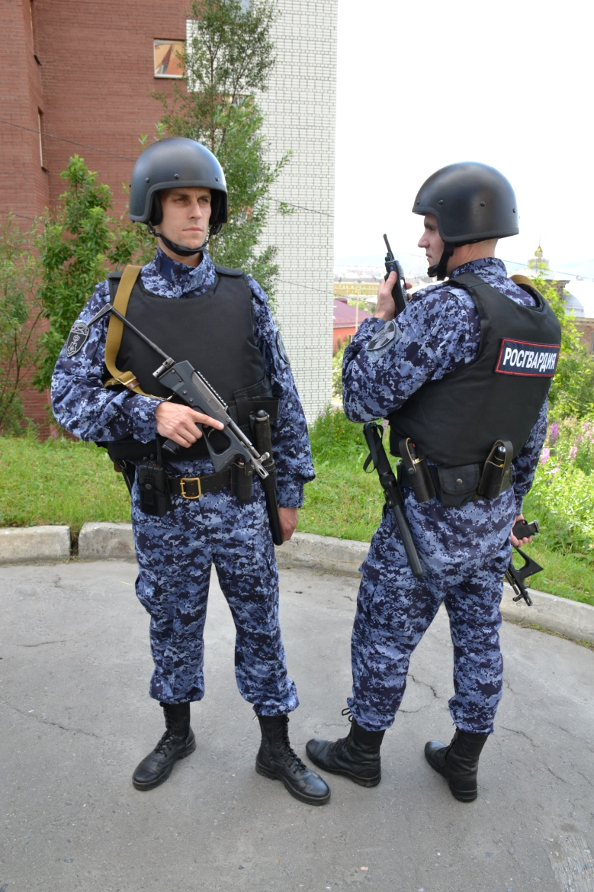
Служба во вневедомственной охране Росгвардии
Сотрудники вневедомственной охраны Мурманской области имеют форменную одежду установленного образца.
Получают служебные удостоверения и жетоны с личным номером.
После прохождения подготовки они имеют право на постоянное ношение и хранение табельного огнестрельного оружия и специальных средств.

Slide 8
Служба во вневедомственной охране Росгвардии
Имеют право поступать на службу:
граждане Российской Федерации не моложе 18 и не старше 40 лет, имеющие образование не ниже среднего (при назначении на офицерские должности - среднее специальное или высшее образование);
не имеющие судимости;
положительно характеризующиеся по месту работы и жительства;
способные по своим личным и деловым качествам, физической подготовке и состоянию здоровья выполнять служебные обязанности сотрудника Росгвардии.

Slide 9
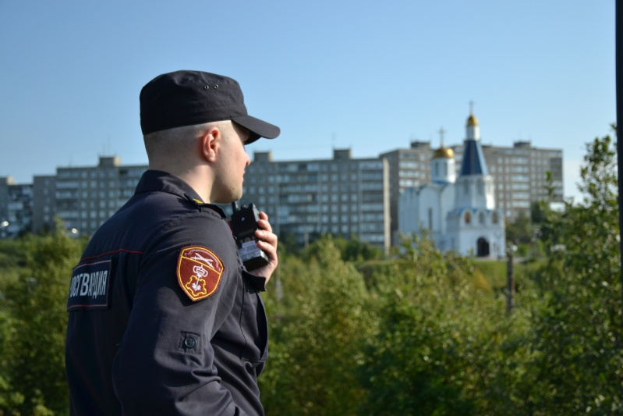
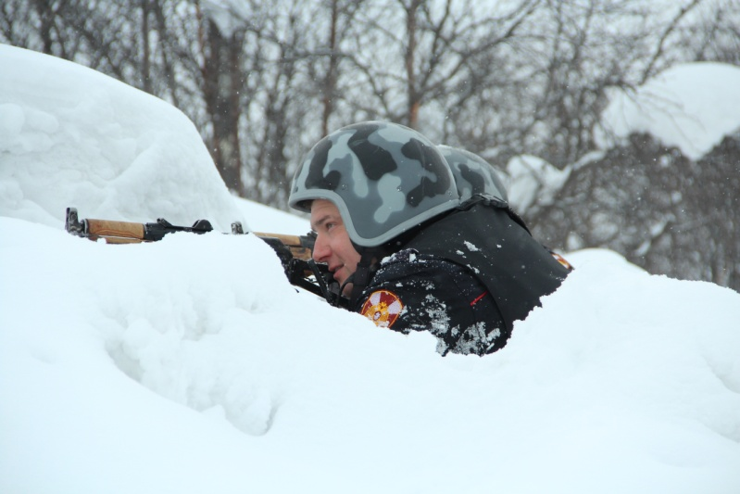
Служба во вневедомственной охране Росгвардии
При положительном решении вопроса о приеме на службу кандидат назначается стажером по должности с испытательным сроком от 3 до 6 месяцев, после чего происходит назначение на должность «полицейского».
Стажер по должности «полицейский» получает денежное довольствие от 25 000 рублей, в зависимости от должностного оклада и наличия северных надбавок.

Slide 10
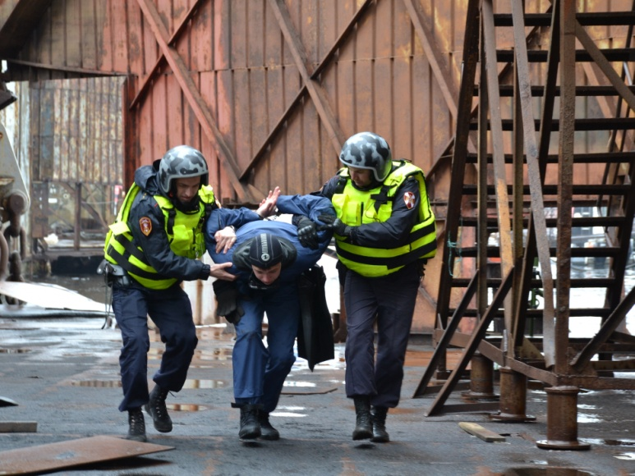
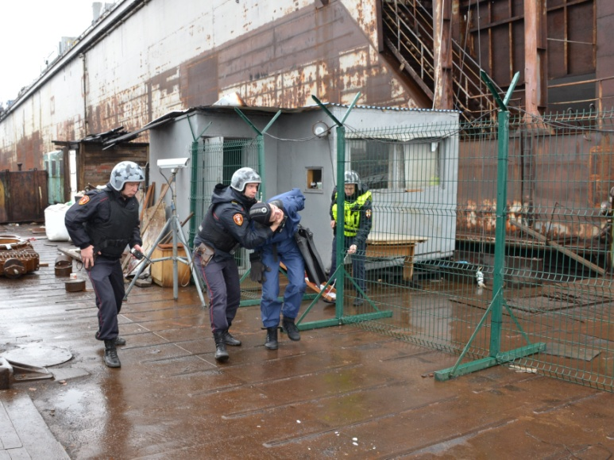
Служба во вневедомственной охране Росгвардии
Сотрудник отдела вневедомственной охраны по должности «полицейский» получает денежное довольствие от 30 000 до 55 000 рублей
(в зависимости от должностного оклада, наличия северных надбавок и выслуги лет)

Slide 11
Сотрудникам Росгвардии за имеющиеся специальные звания выплачиваются оклады:
Денежное довольствие
Основу денежного довольствия сотрудника вневедомственной охраны Росгвардии составляет оклад по замещаемой должности
(от 11 000 до 23 000 рублей)
младший сержант полиции – 6 705 руб.
сержант полиции – 7 263 руб.
старший сержант полиции – 7 822 руб.
старшина полиции – 8 381 руб.
прапорщик полиции – 8 939 руб.
старший прапорщик полиции – 9 498 руб.
младший лейтенант полиции – 10 615 руб.
лейтенант полиции – 11 174 руб.
старший лейтенант полиции – 11 732 руб.
капитан полиции – 12 290 руб.
майор полиции – 12 850 руб.
подполковник полиции – 13 408 руб.
полковник полиции – 14 526 руб.

Slide 12
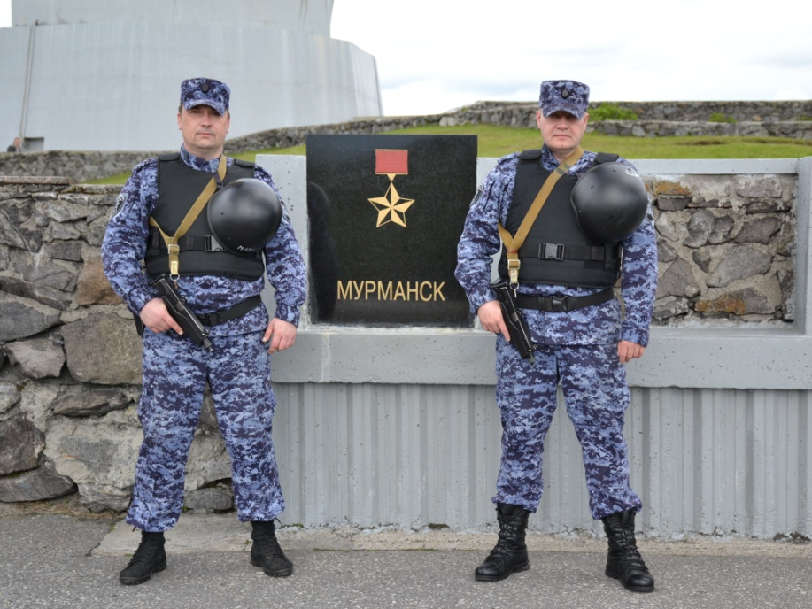
В сумму денежного довольствия, ежемесячно выплачиваемого сотрудникам Росгвардии, входит процентная надбавка за выслугу лет в следующих размерах:
от 2 до 5 лет - 10%
от 5 до 10 лет - 15%
от 10 до 15 лет - 20%
от 15 до 20 лет - 25%
от 20 до 25 лет - 30%
от 25 лет и более - 40%

Slide 13

Служба во вневедомственной охране Росгвардии
Все сотрудники войск национальной гвардии Российской Федерации подлежат обязательному государственному страхованию

Slide 14

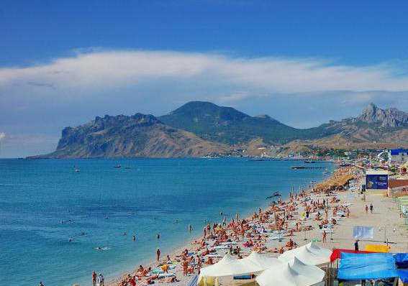
Служба во вневедомственной охране Росгвардии
Сотрудникам Росгвардии предоставляются ежегодные оплачиваемые отпуска продолжительностью 45 календарных дней.
При этом праздничные и нерабочие дни (но не более 10 дней) при определении длительности очередного ежегодного отпуска не учитываются!

Slide 15


Служба во вневедомственной охране Росгвардии
Сотруднику, проходящему службу в районах Крайнего Севера, а также одному из членов его семьи ежегодно оплачивается стоимость проезда к месту проведения основного отпуска в пределах территории Российской Федерации и обратно

Slide 16
Служба во вневедомственной охране Росгвардии
Сотрудникам подразделений вневедомственной охраны Мурманской области за службу в районах Крайнего Севера установлено льготное исчисление выслуги лет один год службы за полтора.
При выслуге 20 и более лет появляется право на пенсию по линии ВНГ России.

Slide 17

Служба во вневедомственной охране Росгвардии
Сотрудники Росгвардии имеют право на бесплатное медицинское обслуживание (+ обеспечение лекарствами) в медицинских учреждениях системы МВД России

Slide 18
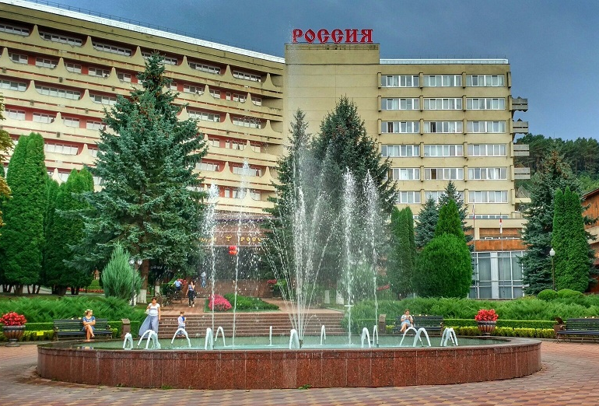
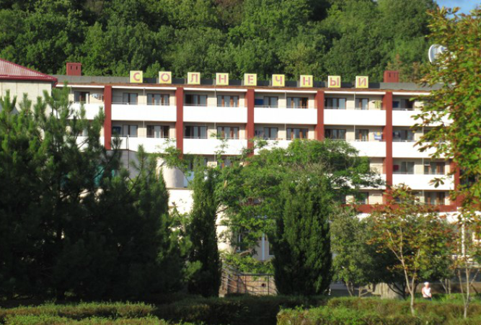
Служба во вневедомственной охране Росгвардии
Сотрудники войск национальной гвардии Российской Федерации и члены их семей имеют право на санаторно-курортное лечение в санаториях, домах отдыха, пансионатах и на туристических базах Росгвардии (на льготных условиях оплаты).

Slide 19
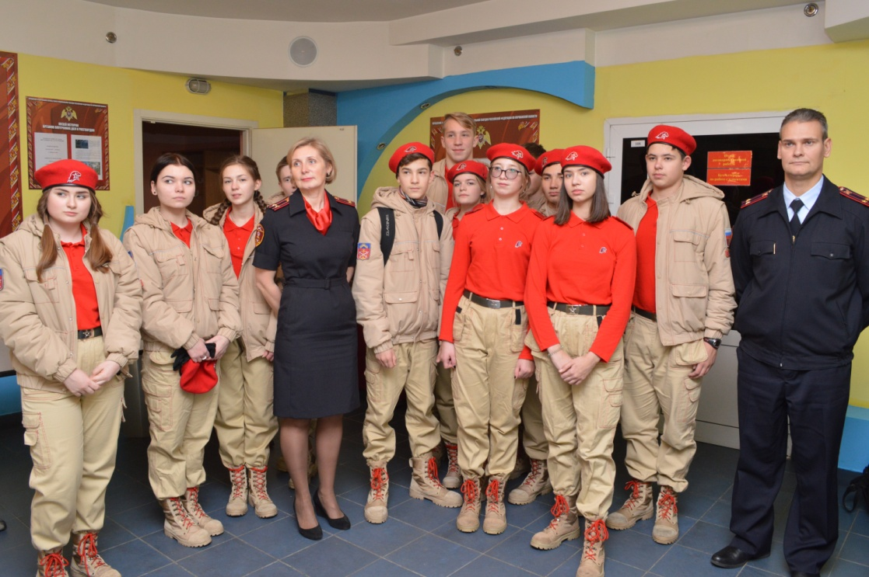
Есть такая профессия – Родину защищать!
Управление вневедомственной охраны войск национальной гвардии Российской Федерации по Мурманской области ежегодно проводит отбор кандидатов на обучение в военные образовательные организации высшего образования войск национальной гвардии Российской Федерации

Slide 20

Служба во вневедомственной охране Росгвардии
При поступлении в высшие учебные заведения войск национальной гвардии Российской Федерации по подготовке специалистов вневедомственной охраны могут приниматься лица, не достигшие 18 лет (и старше), имеющие среднее образование

Slide 21




Образовательные организации высшего образования Росгвардии
Санкт-Петербургский военный институт войск национальной гвардии Российской Федерации
Пермский военный институт войск национальной гвардии
Российской Федерации
Новосибирский военный институт имени генерала армии И.К. Яковлева войск национальной гвардии Российской Федерации
Саратовский военный Краснознаменный институт войск национальной гвардии Российской Федерации

Slide 22
Санкт-Петербургский военный институт войск национальной гвардии Российской Федерации
Командный факультет
40.05.01 «Правовое обеспечение национальной безопасности», срок обучения – 5 лет
- Квалификация «Юрист»
Факультет морально-психологического обеспечения
37.05.02 «Психология служебной деятельности», срок обучения – 5 лет
- Квалификация «Психолог», специализация – «Морально-психологическое обеспечение служебной деятельности»

Slide 23
Саратовский военный Краснознаменный институт войск национальной гвардии Российской Федерации
«Правовое обеспечение национальной безопасности», квалификация «Специалист», срок обучения - 5 лет

Slide 24
Пермский военный институт войск национальной гвардии Российской Федерации
Факультет технического обеспечения, срок обучения - 5 лет
23.05.02 «Транспортные средства специального назначения»
- квалификация – «Инженер», специализация – «Военные гусеничные и колесные машины»
Факультет артиллерийского вооружения, срок обучения - 5 лет
17.05.02 «Стрелково-пушечное, артиллерийское и ракетное оружие»
- квалификация – «Инженер», специализация – «Эксплуатация вооружения и военной техники (по областям и видам)»
Факультет автоматизированных систем управления, срок обучения - 5 лет
11.05.02 «Специальные радиотехнические системы»
- квалификация – «Инженер специальных радиотехнических систем», специализация – «Радиотехнические системы и комплексы охранного мониторинга».

Slide 25
Пермский военный институт войск национальной гвардии Российской Федерации
09.05.01 «Применение и эксплуатация автоматизированных систем специального назначения»
- квалификация – «Инженер», специализация – «Эксплуатация вычислительных машин, комплексов, систем и сетей специального назначения».
Факультет тыла, срок обучения - 5 лет
56.05.01 «Тыловое обеспечение»
- квалификация – «Специалист», специализация – «Тыловое обеспечение служебной деятельности».
Кинологический факультет, срок обучения - 4 года
06.03.01 «Биология»
- квалификация – «Академический бакалавр», профиль подготовки «Кинология».

Slide 26
Новосибирский военный институт имени генерала армии И.К. Яковлева войск национальной гвардии Российской Федерации
40.05.01 «Правовое обеспечение национальной безопасности», срок обучения - 5 лет
- квалификация «Юрист»
45.05.01 «Перевод и переводоведение», срок обучения - 5 лет
- квалификация «Лингвист-переводчик»

Slide 27
Перечень необходимых документов
- заявление кандидата с просьбой о направлении на обучение в образовательную организацию ВНГ России
согласие, выраженное в письменной форме, на обработку персональных данных гражданина в целях изучения возможности приема его на обучение
собственноручно заполненная и подписанная анкета
- автобиография, собственноручно написанная кандидатом
заключение военно-врачебной комиссии медико-санитарной части территориального органа МВД России о годности кандидата к обучению

Slide 28
Перечень необходимых документов
- согласие кандидата и одного из представителей кандидата, выраженное в письменной форме, на проведение платного анализа для выявления употребления без назначения врача наркотических средств и психотропных веществ
- характеристика на кандидата из образовательной организации
- справка образовательной организации о фактическом прохождении обучения кандидата
- выписка оценок за первое полугодие из образовательной организации, которое заканчивает кандидат
- копии : паспорта; свидетельства о рождении; документов воинского учета (для военнообязанных); свидетельств о государственной регистрации актов гражданского состояния; документов об образовании; ИНН; снилс
- документы, подтверждающие особое право (права) кандидата на поступление в образовательную организацию высшего образования МВД России;
- документы, свидетельствующие об индивидуальных достижениях.

Slide 29
Контактные телефоны:
г. Мурманск: 8 (8152) 47-68-91, 47-66-60
г. Кола: 8 (81553) 3-24-05
г. Оленегорск: 8 (81552) 5-87-77
г. Мончегорск: 8 (81536) 7-31-05
г. Апатиты: 8 (81555) 6-31-17, 6-19-03
г. Кандалакша: 8 (81533) 9-50-73,
9-24-02, 9-33-54
г. Заполярный: 8-921-281-96-70
г. Североморск: 8 (81537) 5-11-47

Slide 30
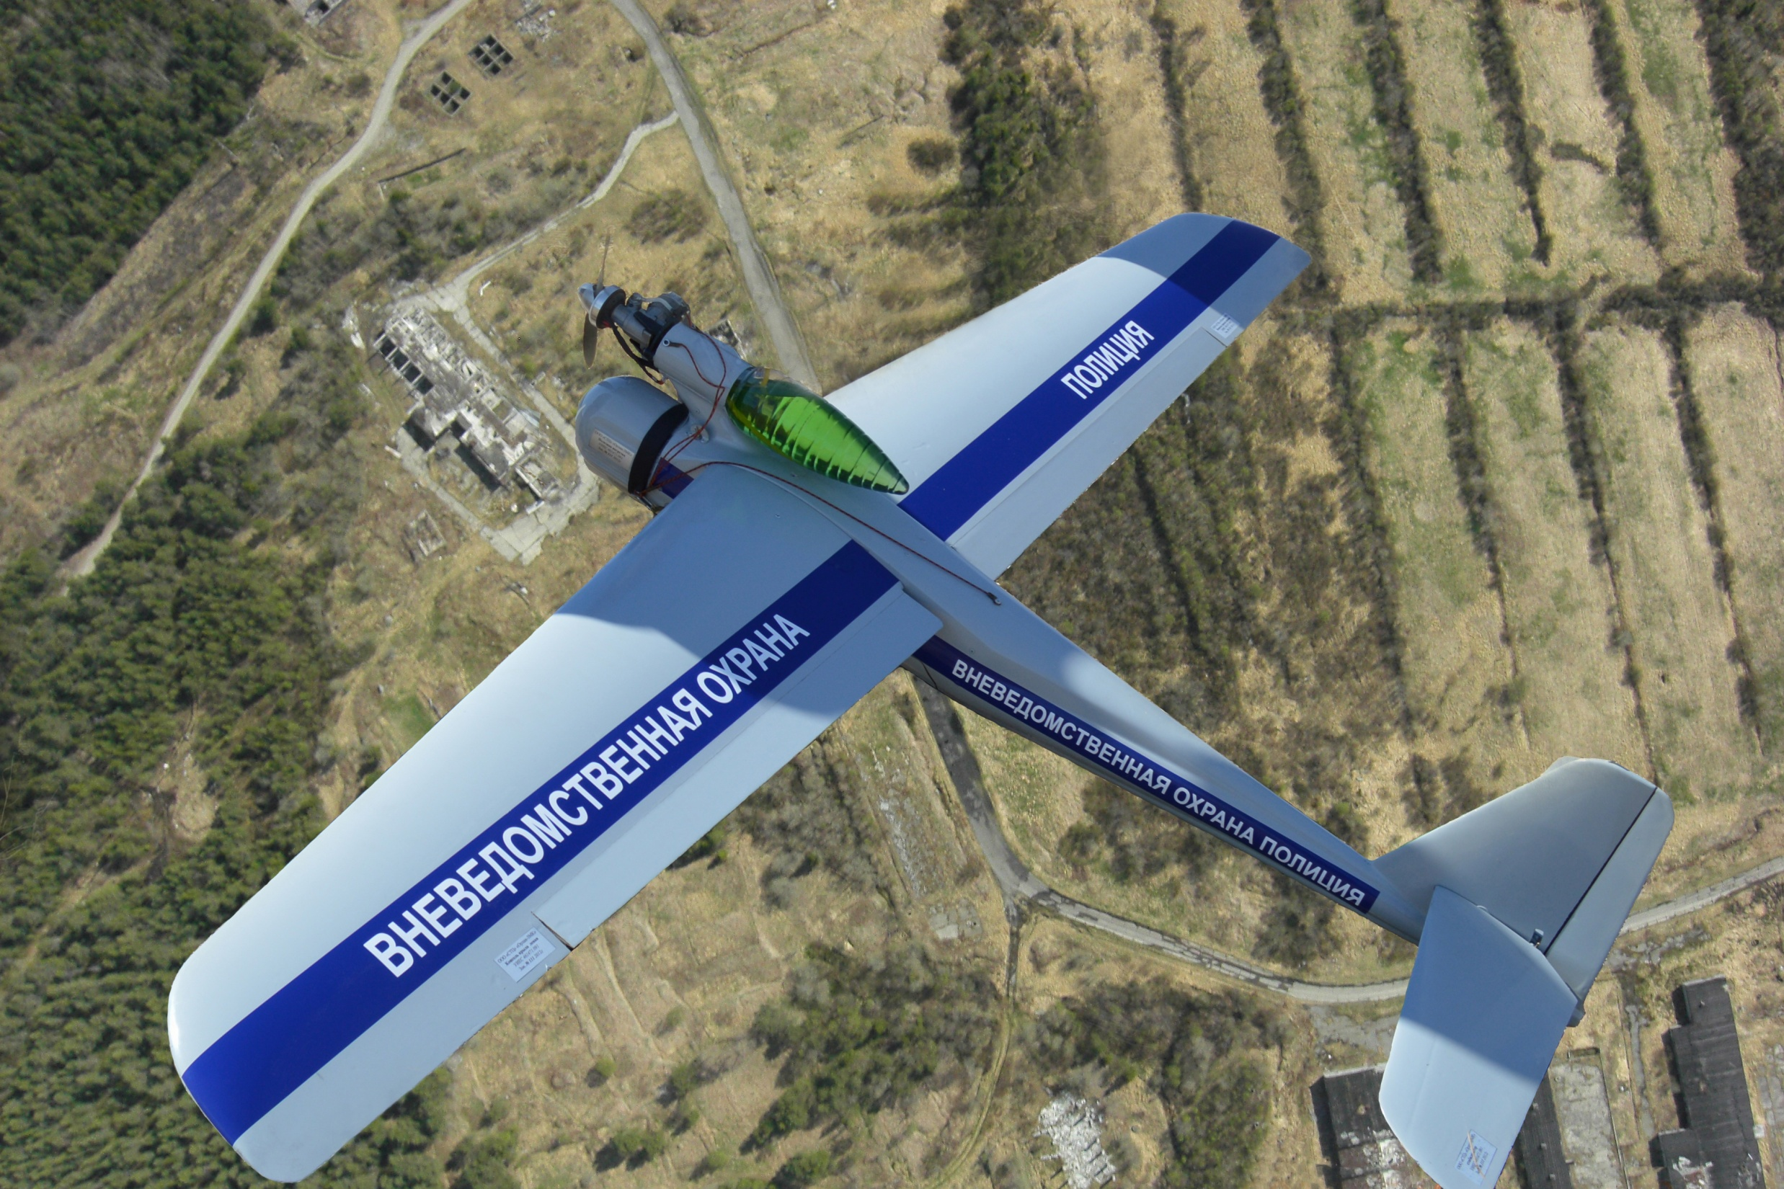
Вневедомственная
охрана Мурманской
области
Мы ждём вас!
Нам нужны хорошие специалисты!

